Slide 1
用于中子极化调控的均匀磁场超导电磁铁的有限元模拟
董雨晨
1中国科学院高能物理研究所，北京，100049
2中国散裂中子源，东莞，523803

Slide 2
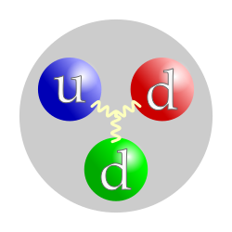
背景介绍——中子
符号 | n
组成 | u d d
电荷 | 0
质量 | 1.00866491588(49) u
同位旋 | 1/2
自旋 | 1/2
宇称 | +1
磁矩 | −1.91304273(45) μN
穿透性强，运动路径不受磁场影响
自旋磁矩对磁结构敏感
可以获得自旋极化中子
中子不带电
n
具有1/2自旋
带有磁矩

Slide 3
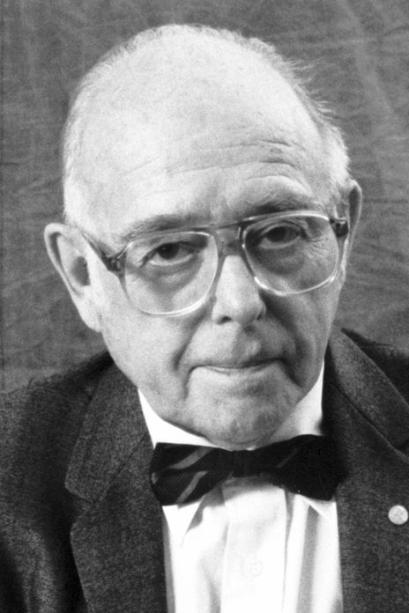
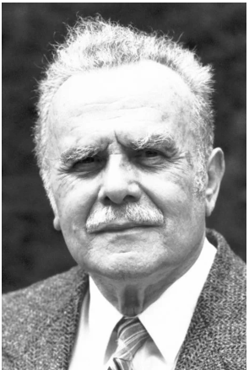
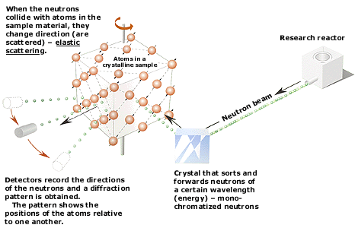
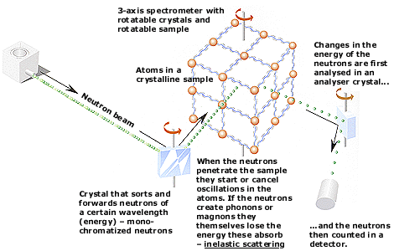
背景介绍——中子散射（1951） 1994年诺贝尔物理学奖
Clifford G. Shull
N. Brockhouse

Slide 4
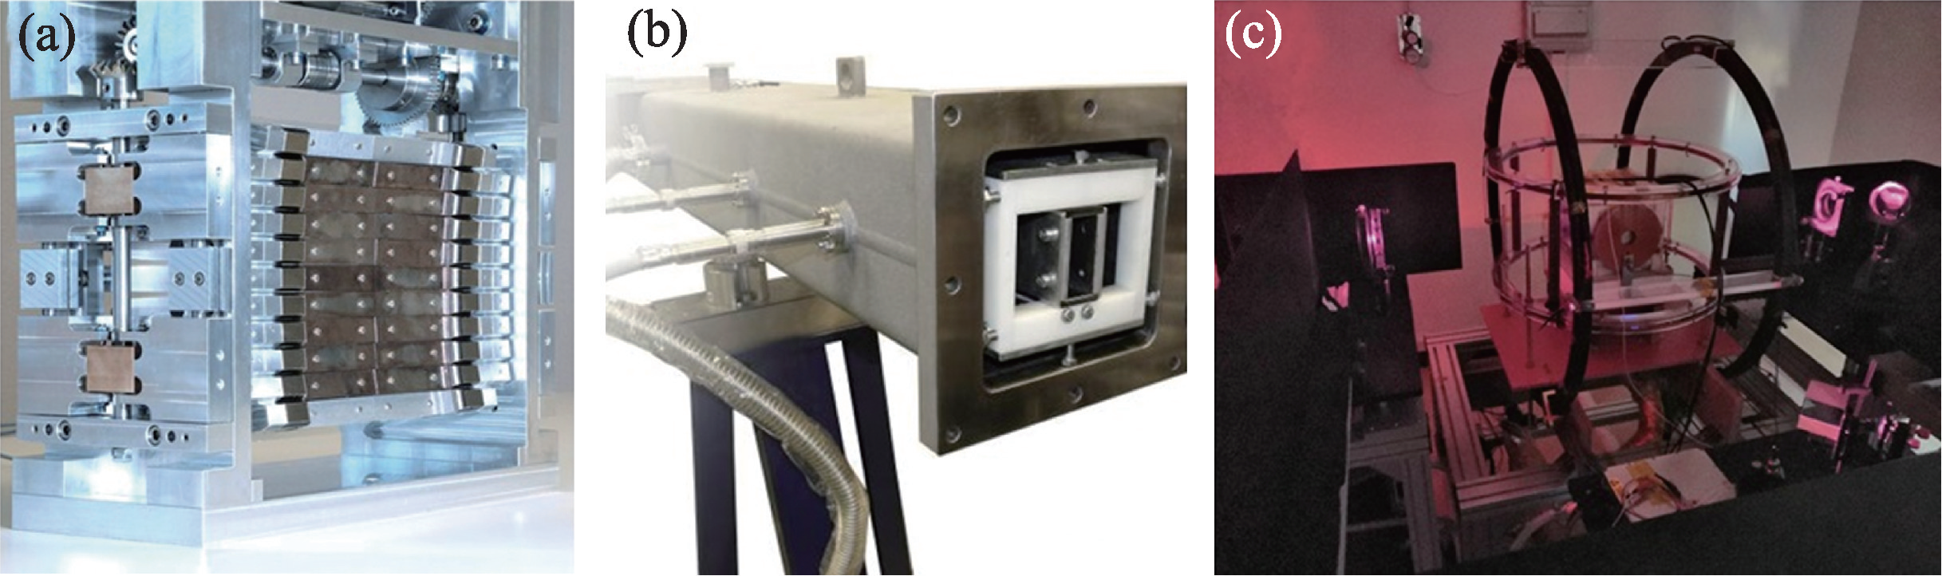
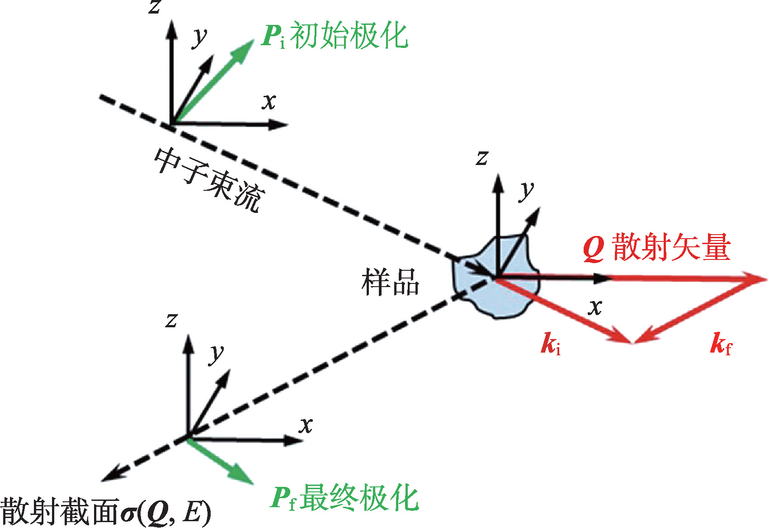
背景介绍——极化中子散射
主流获取极化中子方法（a）极化单晶；（b）极化超镜；（c）极化氦三中子自旋过滤器
极化中子散射实验示意图

Slide 5
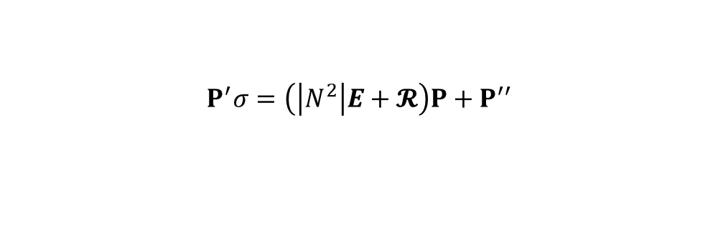
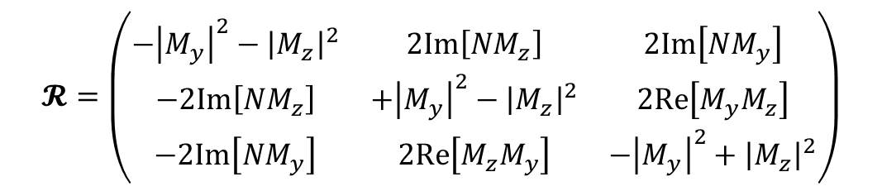
背景介绍——极化中子散射理论 Blume-Maleyev 方程
核散射
非手性磁散射
核磁相干散射
手性磁散射
$$σ_{\text{total} }=N^{∗}N+M_{⊥}^{∗}⋅M_{⊥}+P_{i}⋅\left(NM_{⊥}^{∗}+N^{∗}M_{⊥}\right)+iP_{i}\left(M_{⊥}^{∗}×M_{⊥}\right)$$
对于出射中子极化矢量
核散射
$$P^{′}σ=\left(\left|\left.\left.N^{2}\right.\right|E+𝓡\right.\right)P+P^{′′}$$
$$𝓡=\left(\begin{matrix}−{\left|M_{y}\right|}^{2}−{\left|M_{z}\right|}^{2} & 2Im\left[NM_{z}\right] & 2Im\left[NM_{y}\right] \\ −2Im\left[NM_{z}\right] & +{\left|M_{y}\right|}^{2}−{\left|M_{z}\right|}^{2} & 2Re\left[M_{y}M_{z}\right] \\ −2Im\left[NM_{y}\right] & 2Re\left[M_{z}M_{y}\right] & −{\left|M_{y}\right|}^{2}+{\left|M_{z}\right|}^{2}\end{matrix}\right)$$
极化矢量旋转
矩阵张量形式
$$P^{′′}=\left(−2Im\left[M_{y}M_{z}\right],2Re\left[NM_{y}\right],2Re\left[NM_{z}\right]\right)$$
极化矢量产生

Slide 6
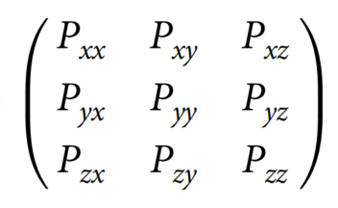
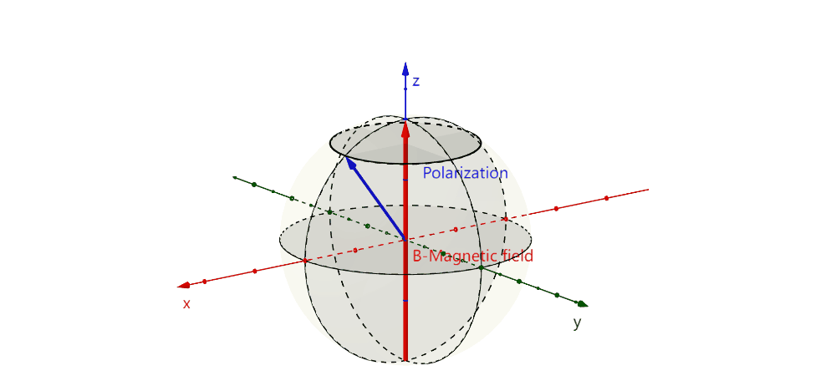
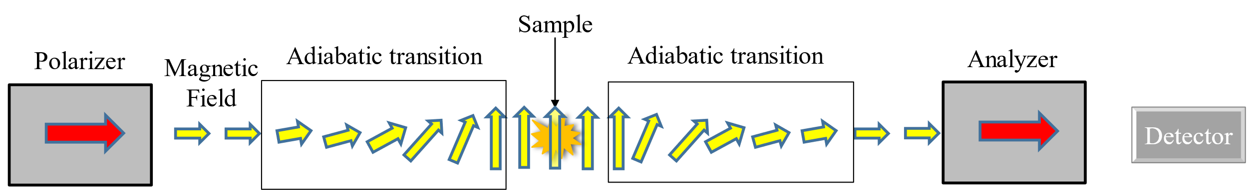
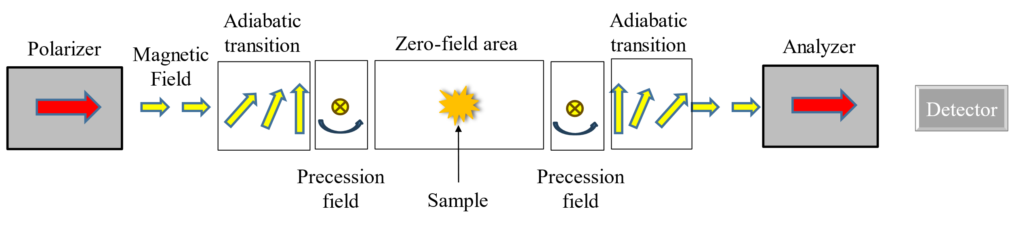
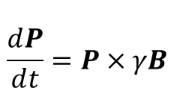

背景介绍——极化中子散射实验
中子拉莫尔进动示意图
共线极化分析
Beam Direction
完全极化分析
$$\frac{ⅆP}{ⅆt}=P×γB$$
$$φ=\frac{γ_{n}⋅m}{h}⋅λ⋅\int{B}\left(l\right)dl$$

Slide 7
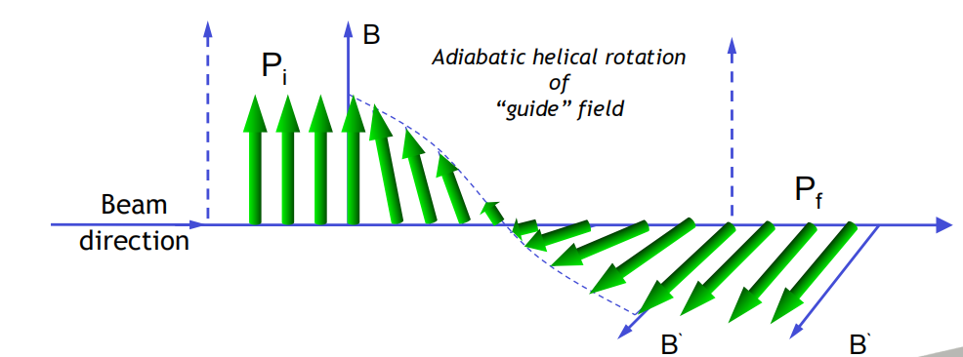


背景介绍——中子极化调控方法
磁场控制的受控拉莫尔进动
极化矢量绝热旋转
$$φ=\frac{γ_{n}⋅m}{h}⋅λ⋅\int{B}\left(l\right)dl$$

Slide 8
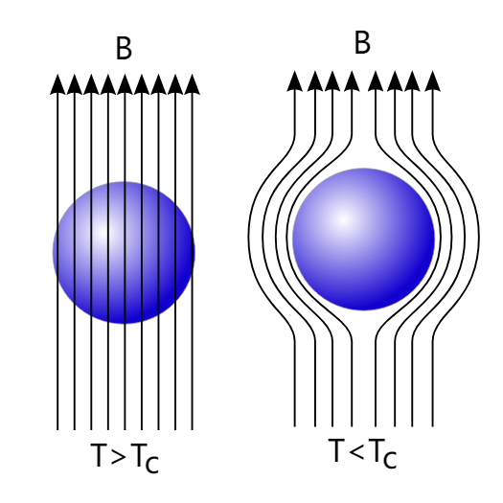
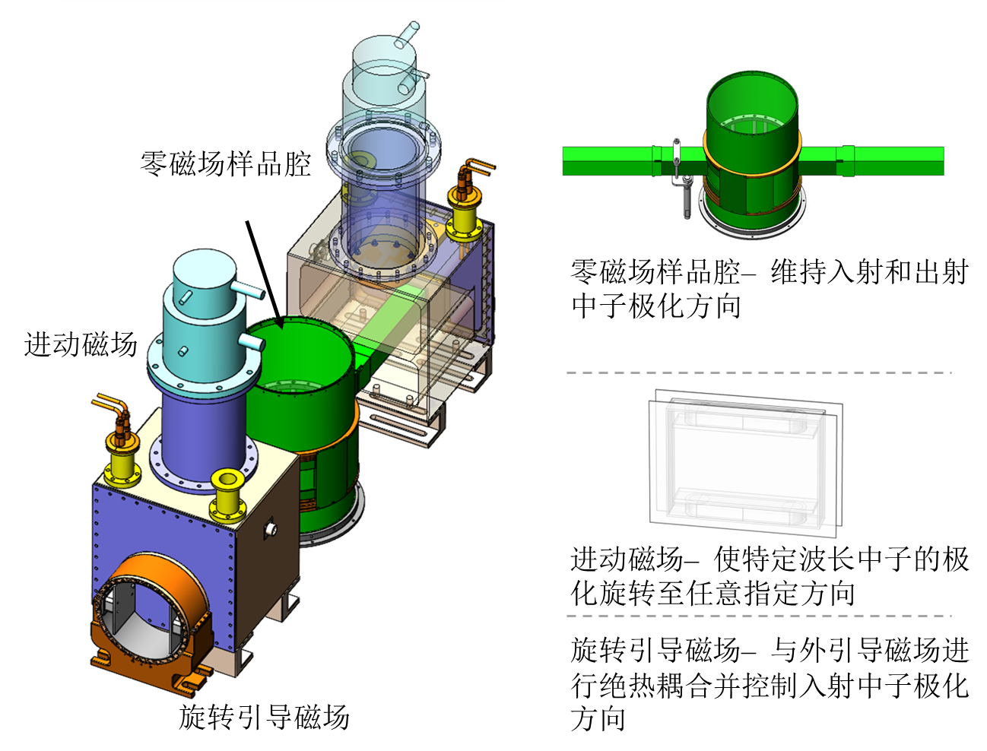
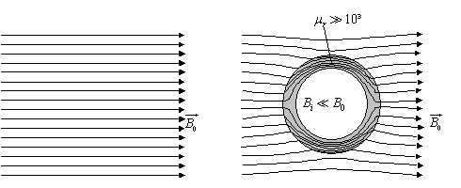
研究目的——完全极化分析装置方案
超导体迈斯纳效应
高磁导率合金磁分流作用

Slide 9
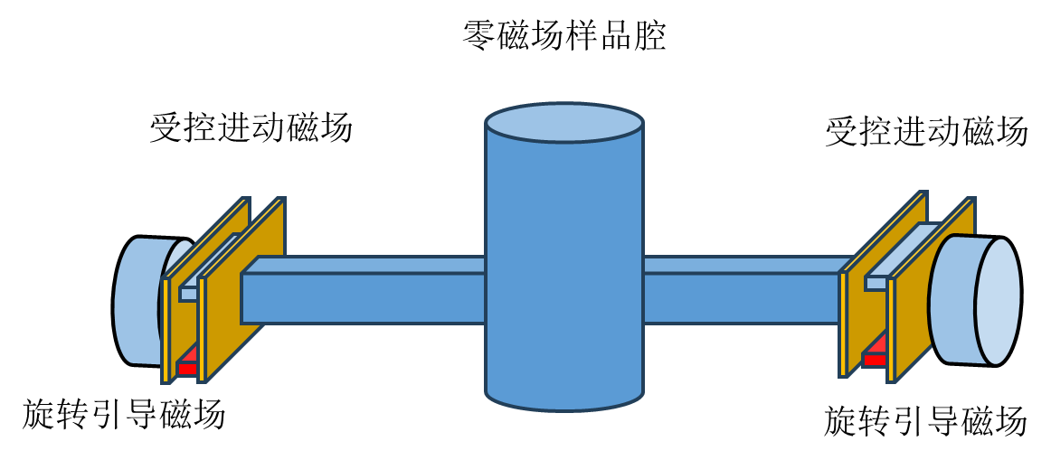
研究目的——磁场用于中子极化调控
z
y
x
束流方向
磁场方向
零磁场区域
z
YBCO薄膜
X轴平行于Q
Z轴垂直于散射平面
Y轴完成右手系
需要根据不同的Q调整P至对应的XYZ方向
y
磁场方向变化
x
z
φ
x
y
极化矢量方向变化

Slide 10
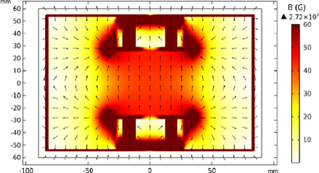

研究目的——高磁场均匀度电磁场
磁场控制的受控拉莫尔进动
常规带磁轭平板电磁铁磁场分布
$$φ=\frac{γ_{n}⋅m}{h}⋅λ⋅\int{B}\left(l\right)dl$$
中子束流具有尺寸！
需保证直径20mm的均匀磁场区域
磁场强度偏差小于1%
角度偏差小于1°
磁场角度导致的进动轴偏移会影响出射中子极化方向偏差
磁场B的大小偏差也会导致进动角φ不同，影响出射中子极化方向

Slide 11
研究目的——设计难点
螺线管？
平板电磁铁？
Or其他？
进动磁场需完全限制在受控进动磁场区域内
与超导体薄膜配合，需注意避免磁体严重发热
避免在中子路径上引入阻挡物

Slide 12
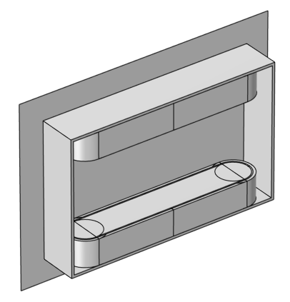
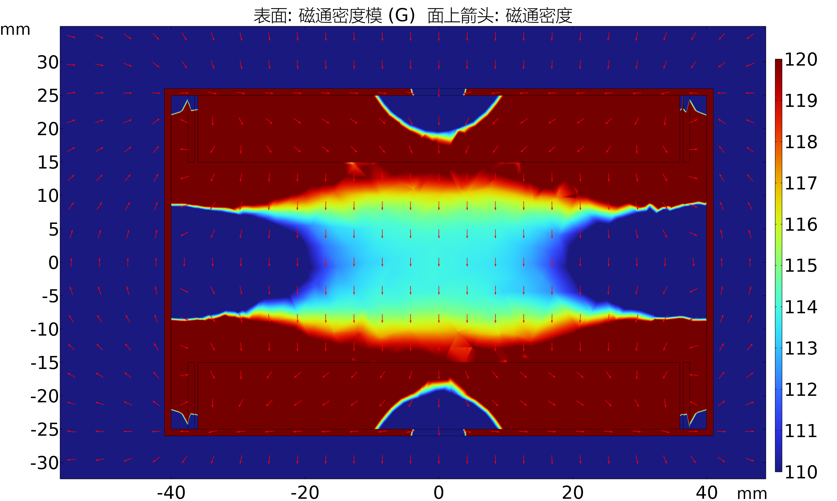
研究方法——有限元模拟AC/DC模块
超导体薄膜
（磁绝缘边界条件）
高磁导率
坡莫合金外壳
ReBCO
高温超导线圈
原始模型
有限元模拟结果
直径20mm区域磁场强度偏差大于2%

Slide 13
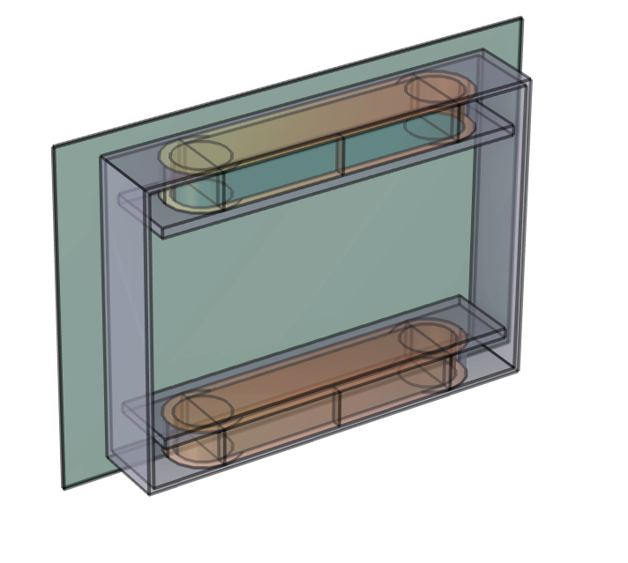
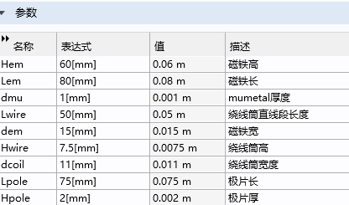
研究方法——参数化建模与优化模块
添加坡莫合金极片
模型参数
应用COMSOL优化模块以中心直径30mm范围内ΔB_{max}为优化目标，对磁场组件参数进行分批次优化
参数化建模模型

Slide 14
研究方法——参数化建模与优化模块
添加坡莫合金极片
模型参数
应用COMSOL优化模块以中心直径30mm范围内ΔB_{max}为优化目标，对磁场组件参数进行分批次优化
参数化建模模型

Slide 15
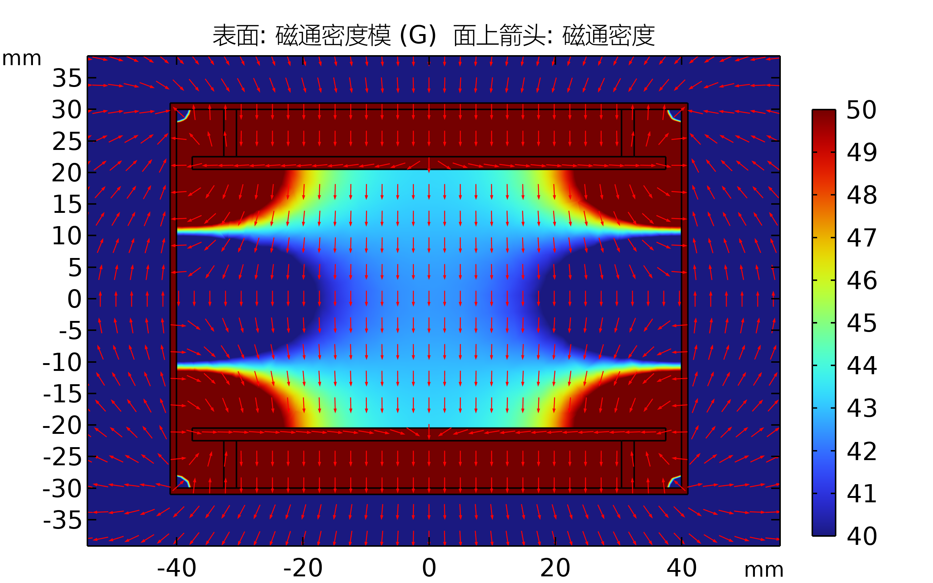
研究方法——参数化建模与优化模块
优化前
优化后
竖直方向磁场均匀度得到显著提升
水平方向磁场均匀度依旧需要提升

Slide 16
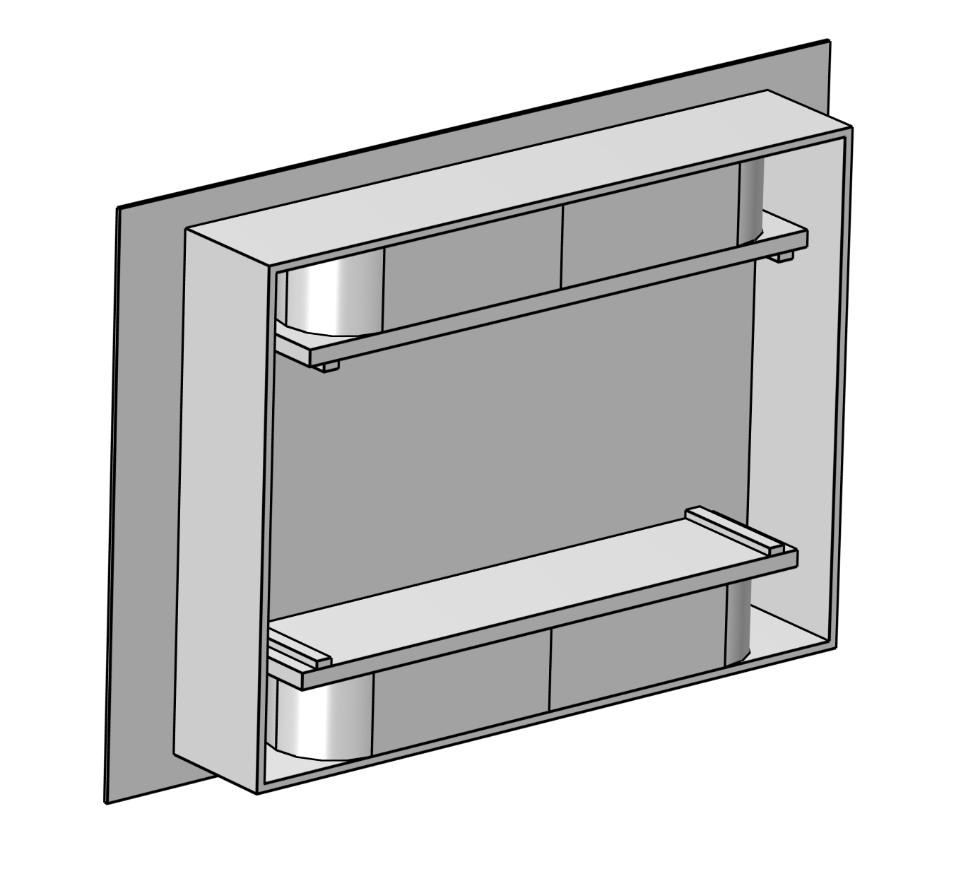
研究方法——结合原理进行针对优化
针对性增加补偿节点
降低局部磁路长度
提升两侧磁场均匀度
采用优化模块对节点位置进行优化
增加补偿节点

Slide 17
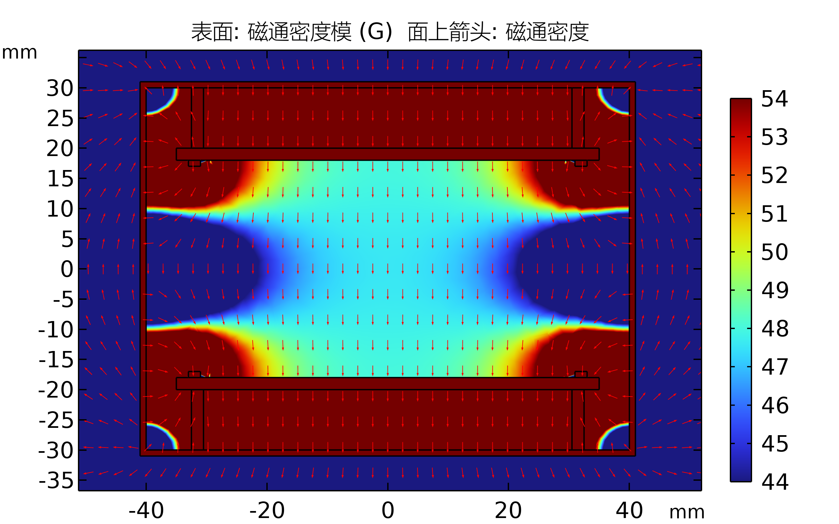
研究方法——结合原理进行针对优化
水平方向磁场均匀度得到提升提升

Slide 18
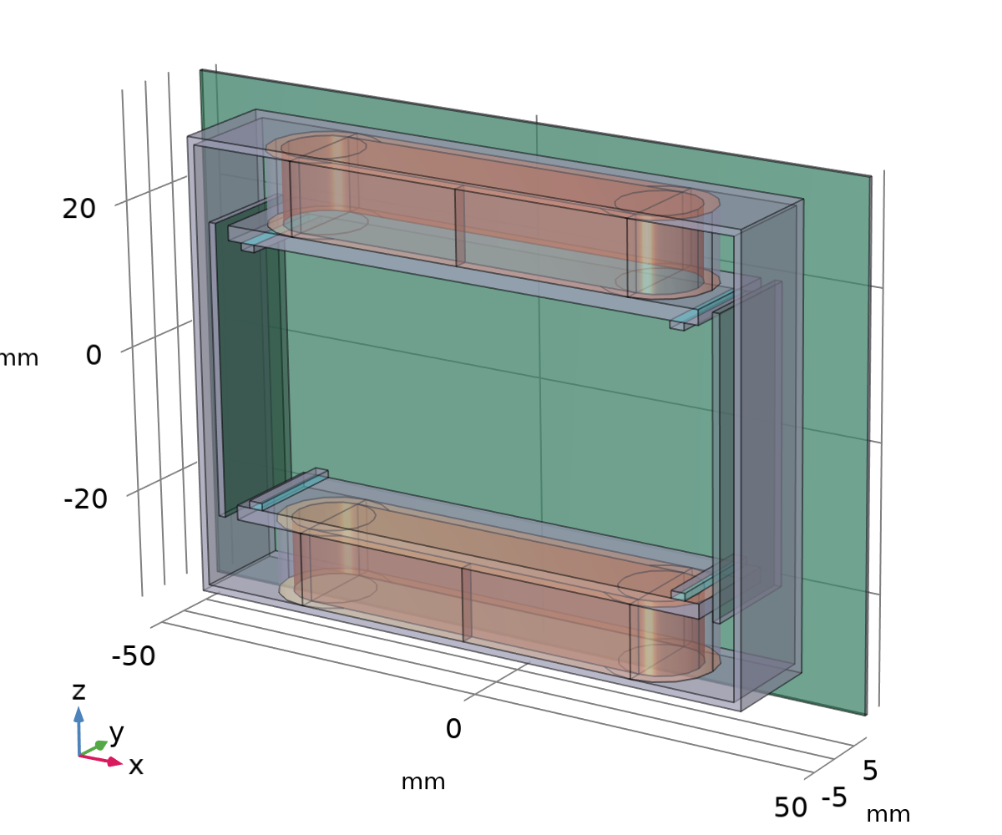
研究方法——结合原理进行针对优化
YBCO
薄膜
额外添加超导体薄片
使用超导体约束边缘磁场方向
同步提升磁场强度均匀性与方向均匀性
坡莫合金外壳
坡莫合金极片
高温超导带

Slide 19
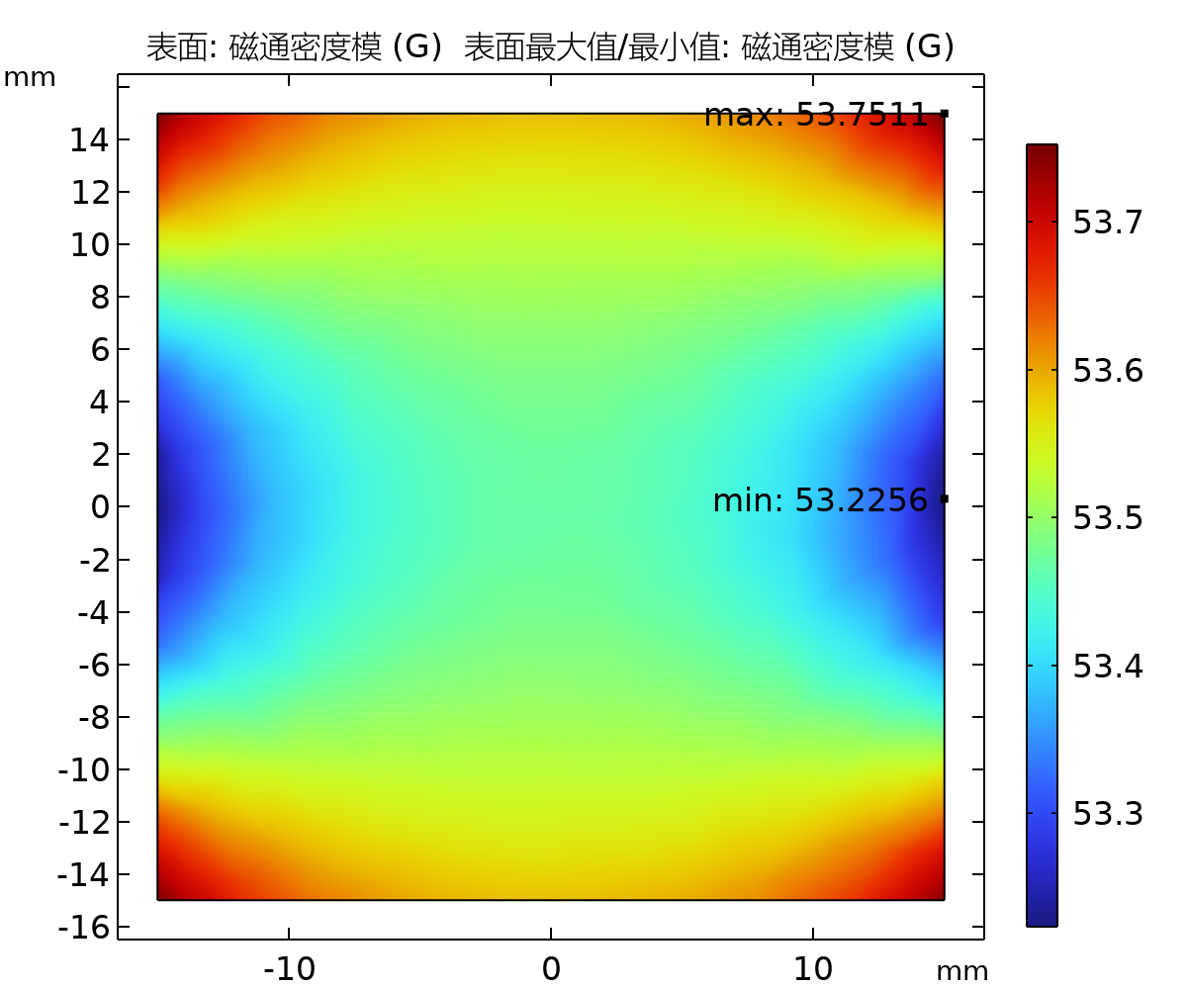
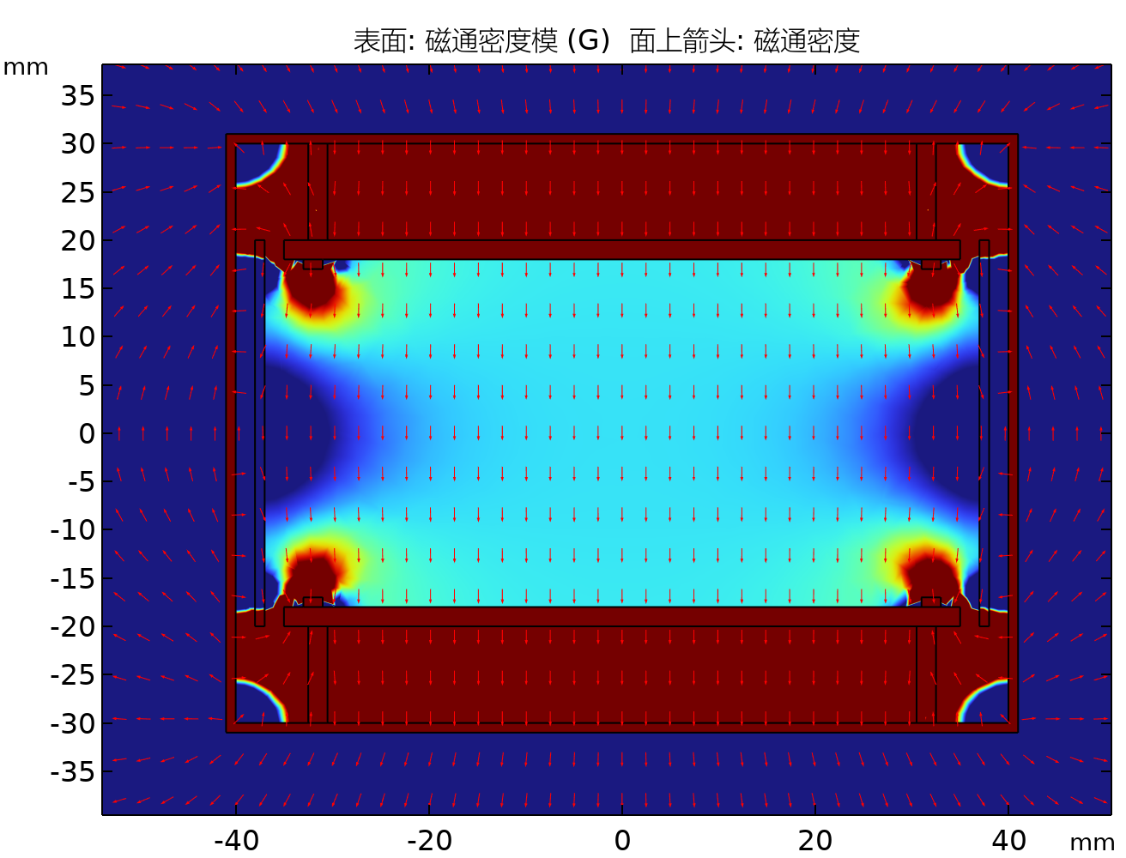
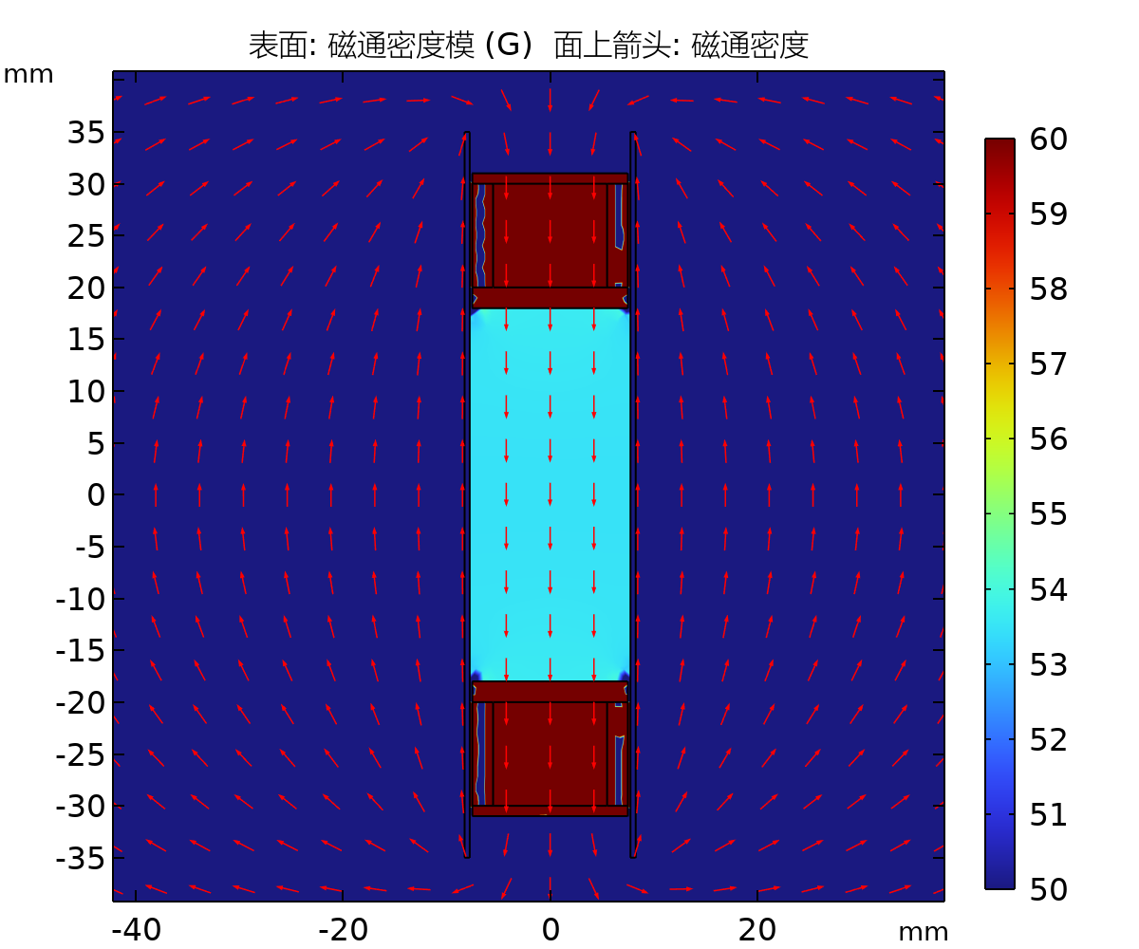
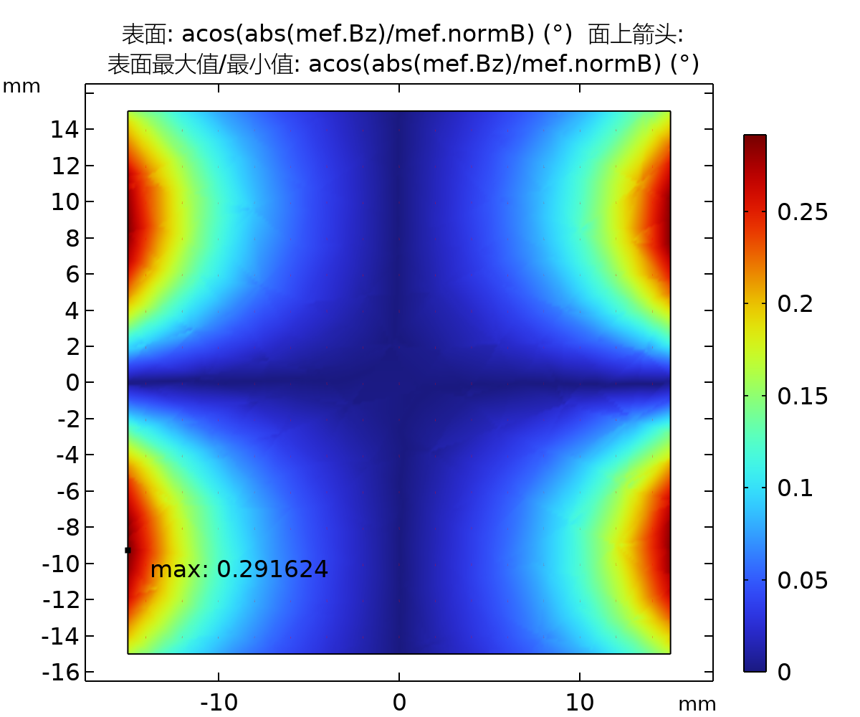
仿真结果
ΔB _{max}= 0.523G
中心磁场磁场强度 53.5G ×15mm @20A current
磁场高度均匀
磁场导致的最大极化率偏差约为2°(30mm × 30mm)
θ_{max}= 0.2916°

Slide 20
结论
有限元模拟对于研发特种需求磁体具有良好的指导作用
参数化建模结合COMSOL优化模块可以极大提升装置研发效率
条件允许情况下，超导体可以作为良好的磁场约束与“塑形”工具

Slide 21
感谢观看！

